Slide 1
PNF
Rénovation du BTS
Maintenance des véhicules
Webinaire du 2 avril 2026
Se projeter à la rentrée 2026
Exemple de déclinaison modulaire pour l’électromobilité
Pascal Gleyzes, enseignant, lycée Gallieni, Toulouse, académie de Toulouse

Slide 2
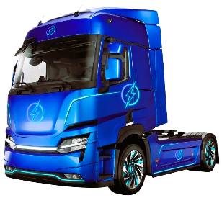
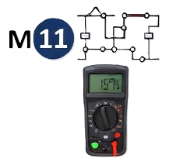

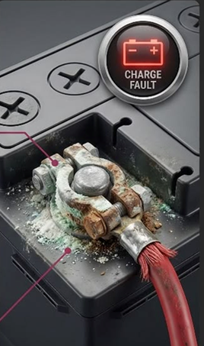

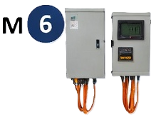
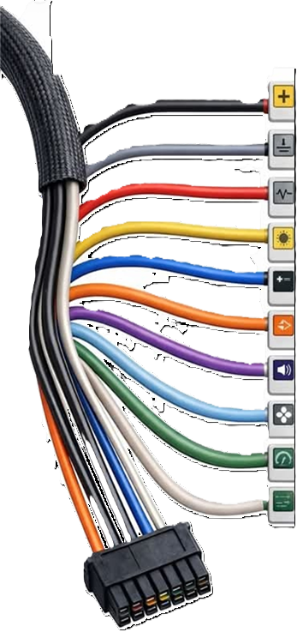

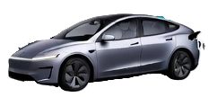
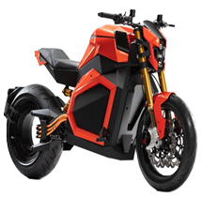

Proposition de Stratégie pédagogique sur l'électromobilité
L'acquisition progressive des compétences permet d'intervenir en compréhension avec le poste de travail et les tâches professionnelle visées :
interventions sur VE/VH (consignation-intervention et-diagnostic)
Découverte - consolidation - approfondissement - perfectionnement
Niveau de compétences et connaissances
INTERVENTIONS SUR TBT
PRÉVENTIONS AUX RISQUES ÉLECTRIQUES
INTERVENTIONS SUR CIRCUIT BT
DIAGNOSTIC
Compétences
Principes et concept techniques
Savoir faire :
Activités travaux pratiques
fin de formation.
Début de la formation
Théorie / pratique professionnelles

Slide 3
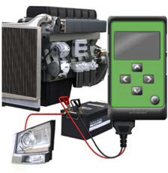
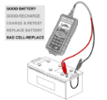
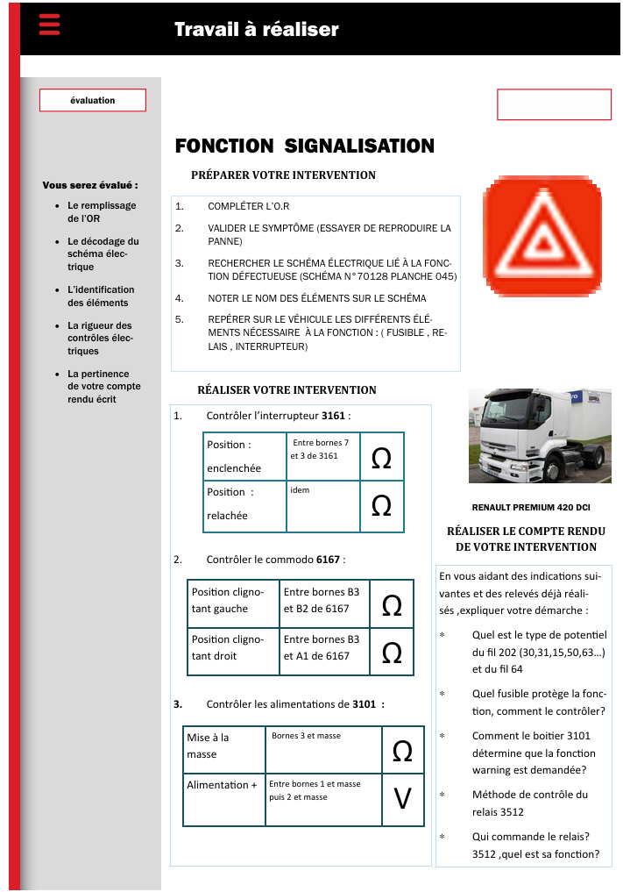
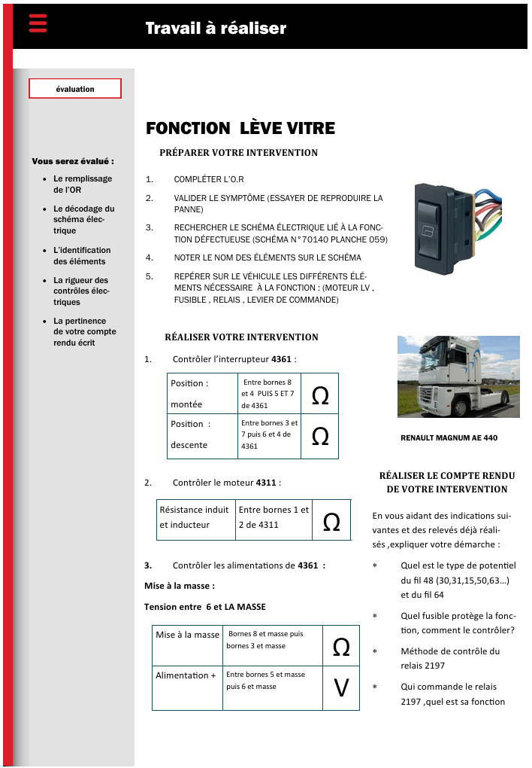
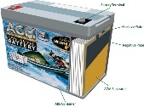
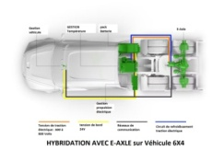
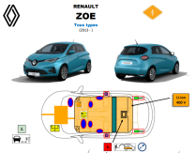
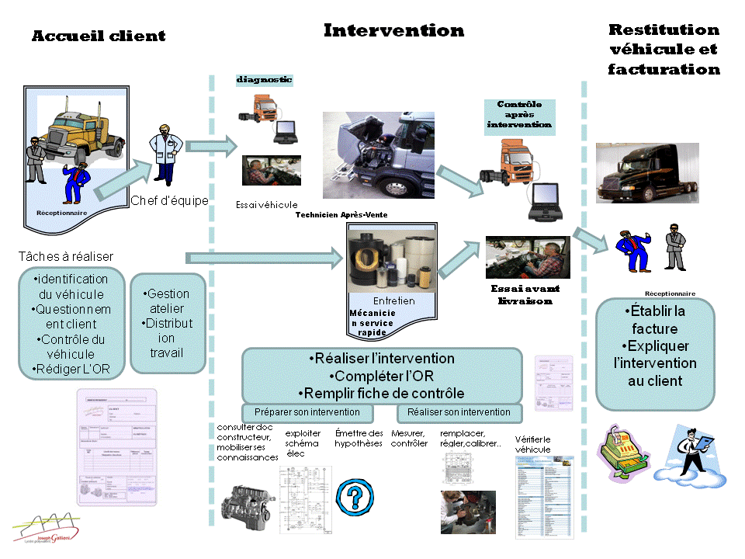

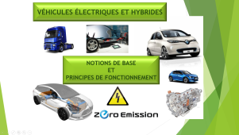
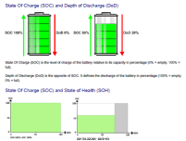
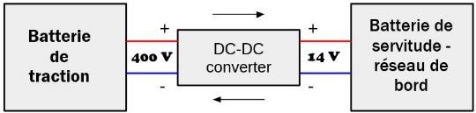
PRÉAMBULE
Afin de donner du sens à tous les apprentissages :
Tous les Pôles d’activités sont associés aux activités pratiques
les activités pratiques sont caractéristiques et se rapprochent au mieux de la réalité du métier.
Le Co-Enseignement PC/STI prend tout son sens
Séquence 1 : Découverte : bases électriques : Module M2
Pôle 1
Bloc n°1
Véhicule Léger
VTR
MOTOCYCLE
A1.1 /T1.1.1 C.1.1
Interventions TBT
FULL HYBRIDE
MICRO HYBRIDE
VE
MILD HYBRIDE 48 V
Interventions TBT
VTR Thermique
VTR elec
VUL micro-hybride
VUL élec
Interventions TBT
QUAD ELEC
MOTO ELEC
SCOOTER ELEC
MOTO THERMIQUE
Pôle 2
Bloc n°2
A2.1/T.2.1.2 C2.1
Pôle 3
Bloc n°3
4 séances atelier centrées sur les fonctions électriques élémentaires : remplacement éléments-contrôles et mesures:
Batteries de servitude - Fonction Charge-Démarrage - éclairage- LV-EV-
Toutes fonctions électriques filaires présentent sur un véhicule.
A3.1 /T3.1.2 C3.1
Pôle 4
Bloc n°4
Notions théoriques associées : cours -TD (maquette didactique)-CoE PC/STI
A4.1-A4.2
T4.1.1-T4.2.1
C4.1C4.2
NOTIONS BASE ELEC
Schéma intervention
SOC SOH
Structure VE/VH
Notes:
L’étude et les interventions des VE/VH vont s’insérer dans différents modules selon une architecture classique de TP tournants.
Les pôles de compétences sont de fait associés :
Cela impliquent une coordination forte entre les activités pratiques et les enseignements théoriques.
Le découpage modulaire donne des repères clairs aux étudiants et donne du sens à tous les enseignements.
Les enseignements théoriques permettent d’expliquer les fonctionnements et les méthodologies en pratique et favorisent la compréhension au poste de travail des apprenants.

Slide 4
Bloc n° 1 :C1.1: constater le dysfonctionnement Pôle 1 : A1.1 : réalisation d’un pré-diagnostic.
Séquence 1 : Module M2 : découpage fonctionnel du véhicule
T1.1.1 : Collecte des informations préliminaires au diagnostic .
Méthodologie recherche d’information :
Identification du véhicule (décodage VIN) – Exploitation documentation constructeur-Schéma TBT -
Les solutions constructives et les performances attendues des systèmes des véhicules :
Phases de fonctionnement-paramètres standards de fonctionnement-prise en main outils de diagnostic et de mesure.
Bloc n°2 : C2.1: appliquer les principes de la relation client en après vente Pôle 2 : A2.1 : relation client
T2.1.2: Réception du véhicule
Tour du véhicule-principe-points de vigilance
Bloc n°3 : C3.1: Assurer la planification et le suivi de l’intervention -* C3.3 : contribuer au développement de l’équipe (bac pro associé au bac STI) PÔLE 3 : A3.1 : planification et suivi- * A3.2 : Appui technique de l’équipe
T3.1.2: suivi des indicateurs de performance et de qualité
Les procédures constructeur de prise charge en VE/VH: protocole associée-zone dédiée
Bloc n°4 : C4.1: préparer une intervention corrective - C4.2 : Remise en conformité PÔLE 4 : A4.1 : préparation de l’intervention - A4.2 : remise en conformité
T4.1.1 : organisation de l’intervention.T4.2.1: remplacement, réparation des systèmes
Hygiène ,santé , sécurité et environnement :
Organisation du poste de travail , mise en sécurité du véhicule (levage: répartition des masses) précautions d’intervention ( analyse du risque).
Module 2

Slide 5
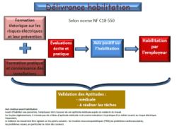

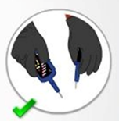
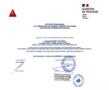


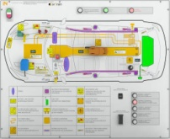
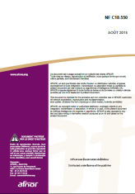
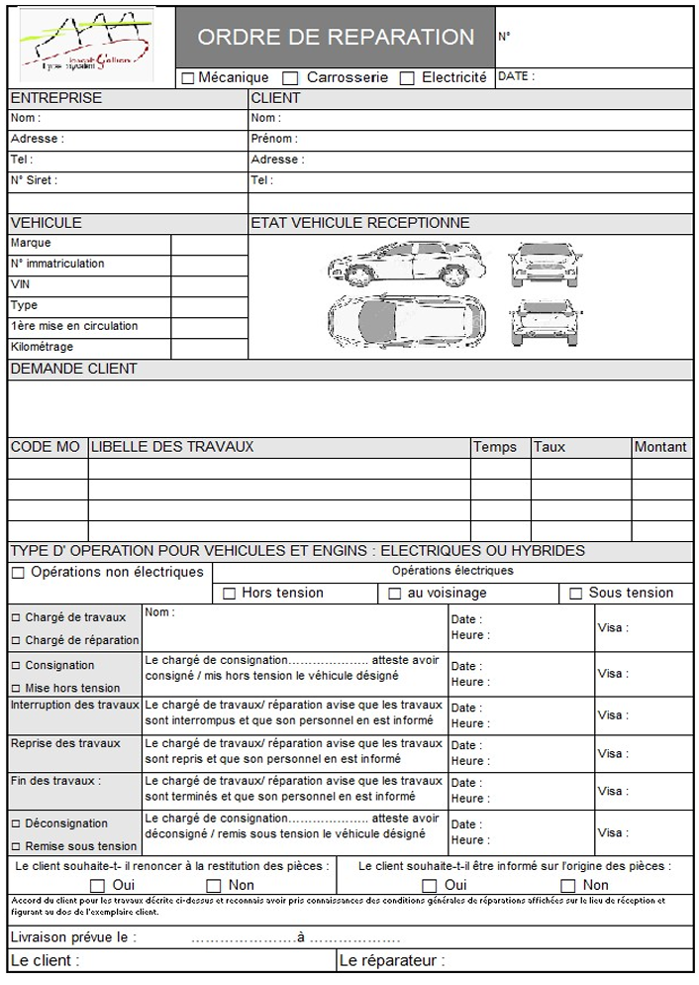
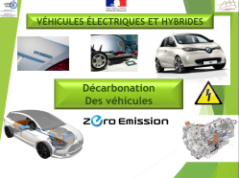
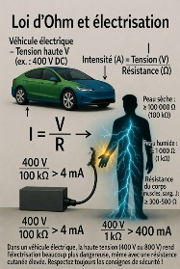

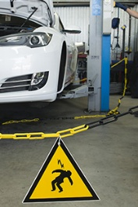

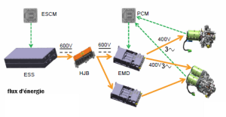
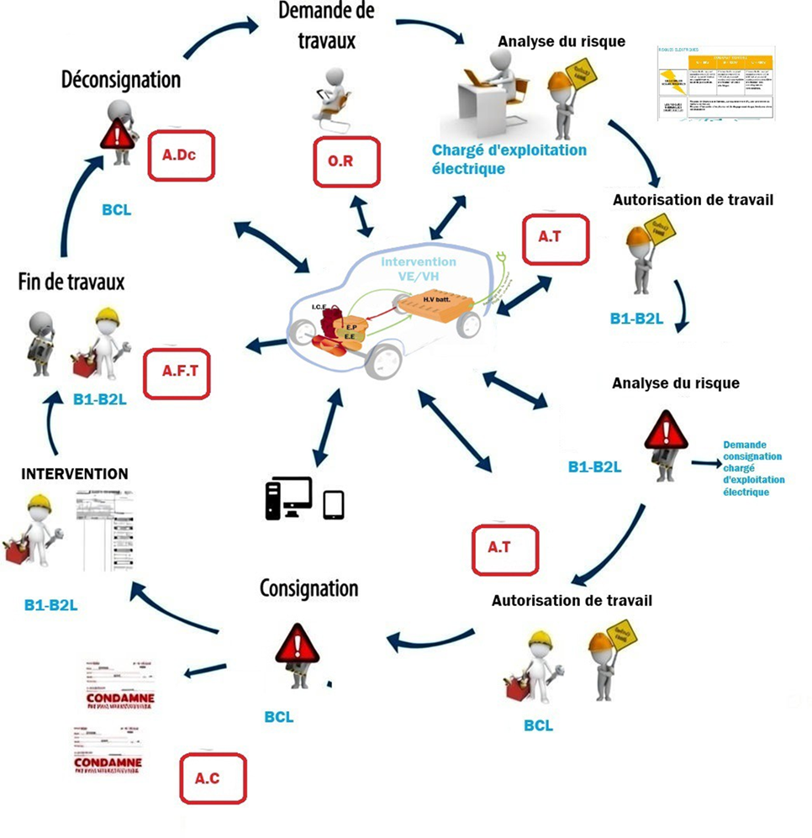
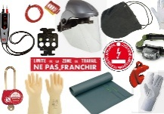
Séquence 2 : Découverte-Consolidation : P.R.E Habilitations : M4
Cette séquence est dédiée à la P.R.E au niveau d’habilitations électriques B1L-B2L-BCL-B1VL-B2VL ET B2XL « Opérateur Batterie » pour les VTR.
Véhicule Léger
VTR
MOTOCYCLE
HE B1L-B2L-BCL-B1VL-B2VL
MILD HYBRIDE 48 V
FULL HYBRIDE
MICRO HYBRIDE
VE
HE B2XL »Opérateur Batterie »B1L-B2L-B1VL-B2VL
VUL elec
VTR Thermique
VTR elec
VUL micro hybride
HE B1L-B2L-BCL-B1VL-B2VL
Scooter élec
Moto élec
Quad élec
Moto élec
Pôle 1
Bloc n°1
A.1.1/T1.1.1 C.1.1
Attestation OGELI
Pôle 2
Bloc n°2
A2.1
T.2.1.2-T2.1.3
C2.1
4 séances atelier centrées sur la Prévention des Risques électriques et la préparation à l’habilitation électrique : TP Tournants (EPI-Analyse du risques-B1L- B1vL-B2L-B2VL-BCL-B1XL et B2XL Opérateur Batterie)
Pôle 3
Bloc n° 3
Notions théoriques associées : cours -TD (maquette didactique)-CoE PC/STI
A3.1
T3.1.1-T3.1.2
C3.1
NF C18-550
Traçabilité de l’intervention
Pôle 4
Bloc n° 4
B2XL « op.batt. »
*
A4.1-A4.2
T4.1.1-T4.2.3-
T4.2.4
C4.1
C4.2

Slide 6
Bloc n°1 : C1.1: constater le dysfonctionnement PÔLE 1 : A1.1 : réalisation d’un pré-diagnostic.
Séquence 2 : M4 : Prévention des risques
T1.1 : Collecte des informations préliminaires au diagnostic .
Méthodologie consignation-déconsignation-VAT-Phases de fonctionnement-paramètres standards de fonctionnement- Exploitation outils de diagnostic et de mesure.
Bloc n°2 : C2.1: appliquer les principes de la relation client en après vente PÔLE 2 : A2.1 : relation client
T2.1.2: Réception du véhicule-T2.1.3 : Restitution du véhicule
Tour du véhicule-principe-points de vigilance-traçabilité de l’intervention-contrôle avant livraison
Bloc n°3 : C3.1: Assurer la planification et le suivi de l’intervention -* C3.3 : contribuer au développement de l’équipe (bac pro associé au bac STI) PÔLE 3 : A3.1 : planification et suivi- * A3.2: Appui technique de l’équipe
T3.1.1 : Planification et suivi des interventions - T3.1.2: suivi des indicateurs de performance et de qualité-*T3.2.1: Accompagnement technique de l’équipe :
Les compétences des personnels sont identifiées (niveau habilitation-responsabilité des acteurs…), les procédures du constructeurs sont appliquées (consignation-déconsignation), suivi d’avancement des interventions ..
Bloc n°4 : C4.1: préparer une intervention corrective - C4.2 : Remise en conformité PÔLE 4 : A4.1 : préparation de l’intervention - A4.2 : remise en conformité
T4.1.1 : organisation de l’intervention
T4.2.3: contrôle de la conformité de l’intervention
T4.2.4 : contrôle de la qualité de l’intervention
Module 4

Slide 7


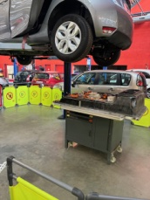
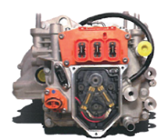
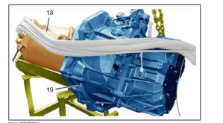
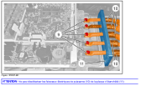
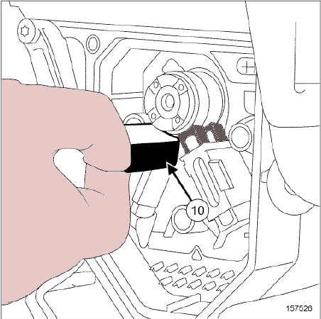
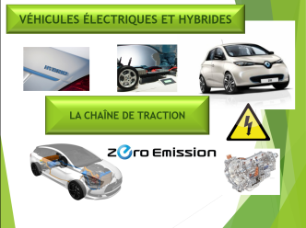
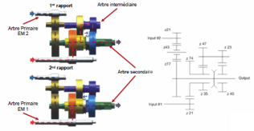
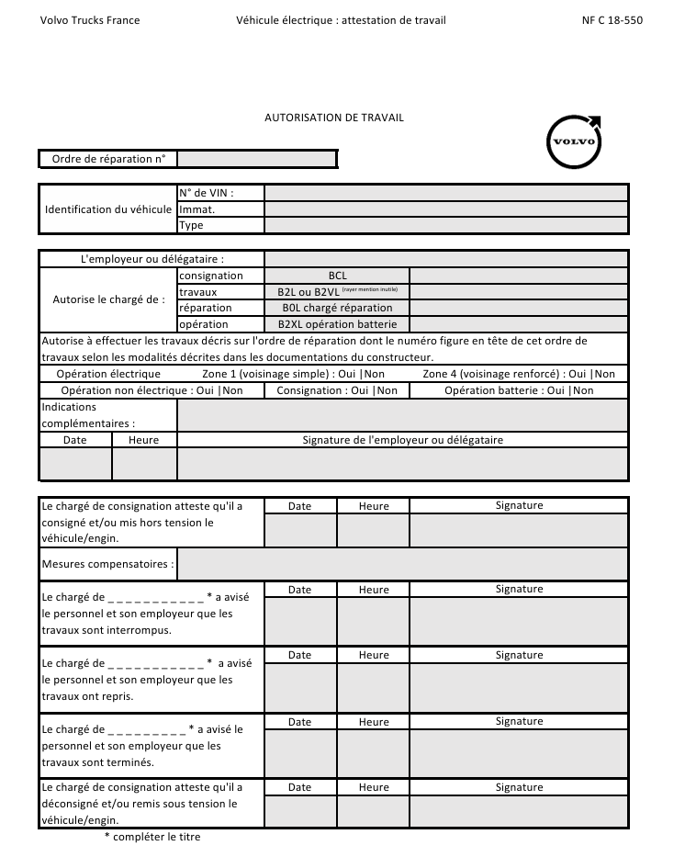
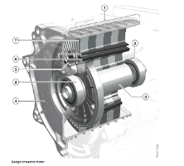
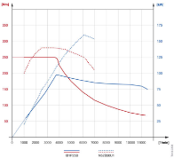
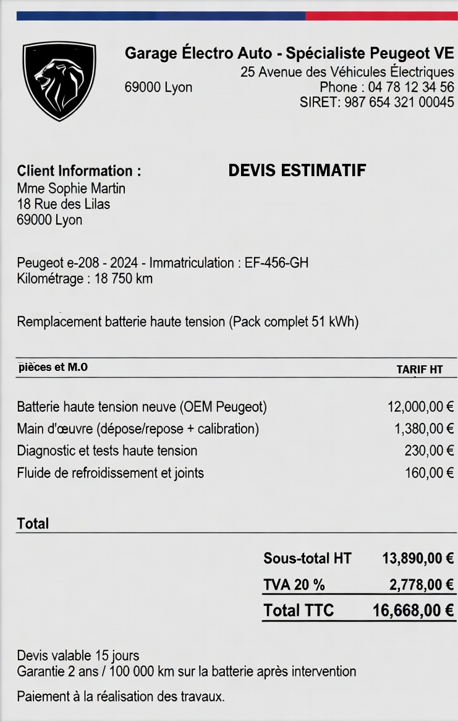
Séquence 3 : Approfondissement – Interventions BT : Module M6
Cette séquence est dédiée aux interventions sur le circuit BT des véhicules VE/VH.
Pôle 1
Bloc n°1
Véhicule Léger
VTR
MOTOCYCLE
C.1.1 C1.3 C1.4
MILD HYBRIDE 48 V
FULL HYBRIDE
MICRO HYBRIDE
VE
A.1.1-A1.2
A.1.3
T1.1.1-T1.1.2
T1.2.2-T1.3.1
VUL elec
VTR Thermique
VTR elec
VE
Moto élec
Scooter élec
Quad élec
Moto élec
Pôle 2
Bloc n°2
A2.1-A2.2
T.2.1.2-T2.1.3
T2.2.1
C2.1
C2.2
4 séances atelier centrées le remplacement et le contrôle des constituants du circuit BT
Pôle 3
Bloc n°3
A3.1
T3.1.1-T3.1.2
C3.1
C3.2
Notions théoriques associées : cours -TD (maquette didactique)-CoE PC/STI
Pôle 4
Bloc n°4
A4.1-A4.2
T4.1.1-T4.1.2
T4.2.1-T4.2.3
T4.2.4
*
C4.1
C4.2

Slide 8
Bloc n° : C1.1: constater le dysfonctionnement- C1.3 : appliquer un protocole d’essais et mesures- C1.4 :proposer des solutions correctives adaptées aux contraintes économiques, environnementales et réglementaires. PÔLE 1 : A1.1 : réalisation d’un pré-diagnostic. A1.2 :recherche panne complexe. A1.3 : estimation du montant des travaux
Séquence 3 : Approfondissement – Interventions BT : Module M6
T1.1.1 : Collecte des informations préliminaires au diagnostic .
T1.1.2 : Confirmation, constatation d’un dysfonctionnement, d’une anomalie .
T1.2.2 : Réalisation des contrôles, des mesures et relevés des écarts.
T1.3.1 : Réalisation de l’estimation des travaux
Bloc n°2 : C2.1: appliquer les principes de la relation client en après vente – C2.2 : commercialiser des produits et des services de l’après-vente PÔLE 2 : A2.1 : relation client. A.2.2 : commercialisation des produits et des services
T2.1.2: Réception du véhicule
T2.1.3 : Restitution du véhicule
T2.2.1 : commercialisation d’une intervention à l’atelier
Bloc n°3 : C3.1: Assurer la planification et le suivi de l’intervention-C3.2: Suivre les indicateurs de performance de l’après-vente
PÔLE 3 : A3.1 : planification et suivi
T3.1.1 : Planification et suivi des interventions
T3.1.2: suivi des indicateurs de performance et de qualité
Bloc n°4 : C4.1: préparer une intervention corrective - C4.2 : Remise en conformité PÔLE 4 : A4.1 : préparation de l’intervention - A4.2 : remise en conformité
T4.1.1 : organisation de l’intervention
T4.1.2 : approvisionnement des sous-ensembles, des éléments, des produits, des équipements et outillages .
T4.2.1 : Remplacement, réparation des systèmes
T4.2.3: contrôle de la conformité de l’intervention
T4.2.4 : contrôle de la qualité de l’intervention
Module 6

Slide 9



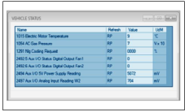
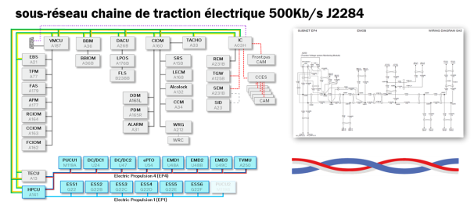
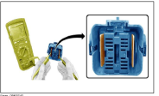
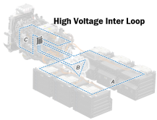
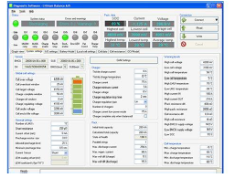
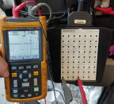


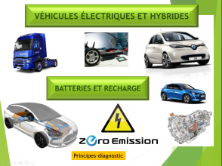
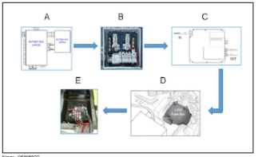
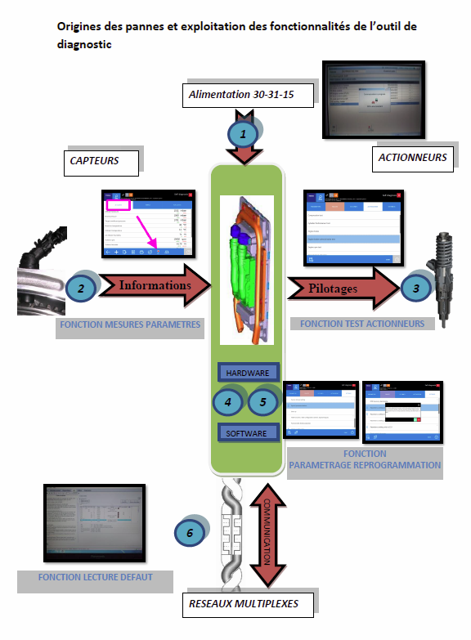





Séquence 4 : PERFECTIONNEMENT: Diagnostic sur VE/VH : M11
Pôle 1
Bloc n°1
Cette séquence est dédiée au diagnostic sur VE/VH
Véhicule Léger
VTR
MOTOCYCLE
A.1.1-A1.2
A.1.3
T1.1.1-T1.1.2-T1.2.1
-T1.2.2-T1.2.3-T1.2.4
T1.3.1-T1.3.2
*
C.1.1C.1.2C.1.3C.1.4
MILD HYBRIDE 48 V
FULL HYBRIDE
MICRO HYBRIDE
VE
VUL elec
VTR Thermique
VTR elec
VU micro hybride
Moto élec
Moto thermique
Scooter élec
Quad élec
Pôle 2
Bloc n°2
A2.1-A2.2
T.2.1.2-T2.1.3
T2.2.1
C.2.1C.2.2
4 séances atelier centrées sur le traitement des dysfonctionnements sur les circuits TBT (notamment réseaux de communication) et sur les circuits BT (boucle HVIL-Isolement éléments BT-Défaut gestion Thermique- Gestion stockage énergie..)
Pôle 3
Bloc n° 3
MUX
A3.1-A3.2
T3.1.1-T3.1.2
T3.2.1-T3.2.2
C.3.1
C.3.2
C.3.3
Contrôle HVIL
ÉQUILIBRAGE CELLULES
NF C18-505
Pôle 4
Bloc n° 4
Notions théoriques associées : cours -TD (maquette didactique)-CoE PC/STI :
A4.1-A4.2
T4.1.1-T4.1.2-
T4.2.1-T4.2.3
T4.2.4
C4.1
C4.2
Chaine d’énergie
AC/DC
PWM
synoptique E/S-Outil DIAG

Slide 10
PÔLE 1 : C1.1: constater le dysfonctionnement- C1.2 : hiérarchiser les hypothèses- C1.3 : appliquer un protocole d’essais et mesures-C1.4 :proposer des solutions correctives adaptées aux contraintes économiques, environnementales et réglementaires. A1.1 : réalisation d’un pré-diagnostic. . A1.2 : recherche panne complexe. A1.3 : estimation du montant des travaux
T1.1.1 : Collecte des informations préliminaires au diagnostic .
T1.1.2 : Confirmation, constatation d’un dysfonctionnement, d’une anomalie .
T1.2.1 : Hiérarchisation des hypothèses
T1.2.2 : Réalisation des contrôles, des mesures et relevés des écarts.
T1.2.3 : Identification des systèmes, des sous ensembles, des éléments défectueux
T1.2.4 : Propositions de solutions correctives
T1.3.1 : Réalisation de l’estimation des travaux
T1.3.2 : Contribution à la proposition commerciale
PÔLE 2 : C2.1: appliquer les principes de la relation client en après vente – C2.2 : commercialiser des produits et des services de l’après-vente A2.1 : relation client. A.2.2 : commercialisation des produits et des services
T2.1.1 : Accueil du client
T2.1.2: Réception du véhicule
T2.1.3 : Restitution du véhicule
T2.2.1 : commercialisation d’une intervention à l’atelier
PÔLE 3 : C3.1: Assurer la planification et le suivi de l’intervention - C3.2 : Suivre les indicateurs de performances de l’après-vente - C3.3 : contribuer au développement de l’équipe A3.1 : planification et suivi- A3.2: Appui technique de l’équipe
T3.1.1 : Planification et suivi des interventions
T3.1.2: suivi des indicateurs de performance et de qualité
T3.2.1: Accompagnement technique de l’équipe
T3.2.2 : Animation de l’équipe
PÔLE 4 : C4.1: préparer une intervention corrective - C4.2 : Remise en conformité A4.1 : préparation de l’intervention - A4.2 : remise en conformité
T4.1.1 : organisation de l’intervention
T4.1.2 : approvisionnement des sous-ensembles, des éléments, des produits, des équipements et outillages .
T4.2.1 : Remplacement, réparation des systèmes
T4.2.2 : Réglages, paramétrage des systèmes
T4.2.3: contrôle de la conformité de l’intervention
T4.2.4 : contrôle de la qualité de l’intervention
Module 11

Slide 11

Suivi de l’acquisition des compétences réalisées sur des véhicules VE/VH
L’ensemble des compétences sont traitées sur les deux années de formation de façon progressive et redondante afin de suivre aux mieux le progrès des apprenants et permettre de valider en fin de formation les blocs de compétences adossés aux différentes épreuves du diplôme (notamment E8) .

Slide 12
PNF
Rénovation du BTS
Maintenance des véhicules
Webinaire du 2 avril 2026

